Slide 1

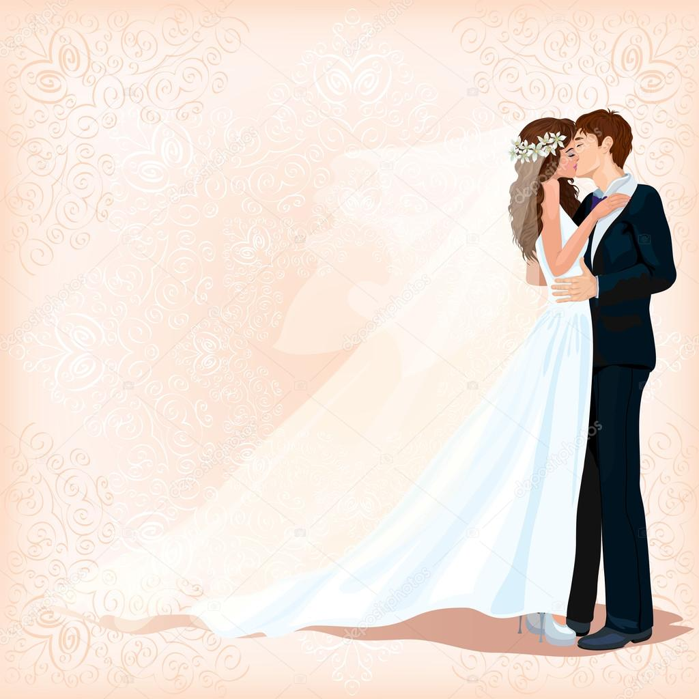
EL MATRIMONIO.
INTRODUCCIÒN:
El matrimonio es una unión entre dos personas hombre y mujer, que se establece mediante un consentimiento libre y mutuo, con el fin de establecer una comunidad de vida, ayuda mutua, respeto y fidelidad, con propósitos de procreación y crianza de hijos.
Que puede tener connotaciones civiles, siendo el civil el que reconoce el Estado.
Es un compromiso duradero que implica deberes y derechos para la pareja.

Slide 2
EL MATRIMONIO.
La creación de una familia y una comunidad de bienes.
El matrimonio fue preparado por Dios.
Génesis.2:18, 21-22.
Entonces el SEÑOR Dios dijo: «No es bueno que el hombre esté solo; le haré una ayuda adecuada».
V.21.
Entonces el SEÑOR Dios hizo caer un sueño profundo sobre el hombre, y este se durmió. Y Dios tomó una de sus costillas, y cerró la carne en ese lugar.

Slide 3
EL MATRIMONIO.
V.22.
De la costilla que el SEÑOR Dios había tomado del hombre, formó una mujer y la trajo al hombre.
Dios reconoció que "no es bueno que el hombre esté solo", identificando la necesidad de compañía para Adán.
A pesar de estar en el paraíso, y que crearía una "ayuda idónea" (una compañera o complemento) para Él, siendo el origen de la institución del matrimonio para la comunión humana.

Slide 4
EL MATRIMONIO.
No como inferioridad, sino como una relación de igualdad y complementariedad entre ambos.
El matrimonio como creación de Dios es honroso- glorioso- maravilloso.
Hebreos.13:4.
Sea el matrimonio honroso en todos, y el lecho matrimonial sin deshonra, porque a los inmorales y a los adúlteros los juzgará Dios.
El matrimonio es una institución honorable de Dios.

Slide 5
EL MATRIMONIO.
Que debe ser honrado por todos, y que las relaciones sexuales dentro del matrimonio deben ser puras y sin "mancilla" (contaminación)
Reservadas exclusivamente para Él cónyuge, mientras que la fornicación y el adulterio serán juzgados por Dios.
Significa valorar la fidelidad, el compromiso y la pureza sexual dentro del vínculo matrimonial, viéndolo como un reflejo del amor y la santidad.
El matrimonio fue aprobado por Dios.

Slide 6
EL MATRIMONIO.
Proverbios.2:17.
La cual deja al compañero de su juventud, Y olvida el pacto de su Dios;
Nos enseña que la persona que se deja llevar por la tentación (la "mujer extraña" mencionada en versículos anteriores)
Abandona a su verdadero compañero de vida (su esposo/a) y olvida los votos sagrados y el pacto que hizo con Dios, rompiendo así su compromiso y lealtad, lo que lleva a consecuencias negativas.

Slide 7
EL MATRIMONIO.
Malaquias.2:14-16.
»Y ustedes dicen: “¿Por qué?”. Porque el SEÑOR ha sido testigo entre tú y la mujer de tu juventud, contra la cual has obrado deslealmente, aunque ella es tu compañera y la mujer de tu pacto.
Dios es testigo del pacto matrimonial entre un hombre y la mujer de su juventud.
Una unión sagrada de por vida, y condena a quienes se divorcian de su esposa fiel.

Slide 8
EL MATRIMONIO.
Rompiendo este pacto con deslealtad, tratándola como una extraña o una compañera de pacto que no lo es, deshonrando así a Dios y a la institución del matrimonio.
V.15.
»Pero ninguno que tenga un remanente del Espíritu lo ha hecho así. ¿Y qué hizo este mientras buscaba una descendencia de parte de Dios? Presten atención, pues, a su espíritu; no seas desleal con la mujer de tu juventud.

Slide 9
EL MATRIMONIO.
Dios diseñó el matrimonio como una unión sagrada y tripartita (hombre, mujer y Dios), buscando "descendencia piadosa",
Y llama a la fidelidad, condenando el abandono y la infidelidad conyugal, ya que esto viola un pacto hecho ante Dios y frustra el propósito divino para la familia y la sociedad.
El tema central es la seriedad del pacto matrimonial y la protección de la esposa de la juventud.

Slide 10
EL MATRIMONIO.
V.16.
»Porque Yo detesto el divorcio», dice el SEÑOR, Dios de Israel, «y al que cubre de iniquidad su vestidura», dice el SEÑOR de los ejércitos. «Presten atención, pues, a su espíritu y no sean desleales».
Dios aborrece el divorcio y la violencia contra la esposa, enfatizando la infidelidad y la traición en el matrimonio, un pacto sagrado;
Aunque algunas traducciones debaten si Dios odia el divorcio o al hombre que se divorcia.

Slide 11
EL MATRIMONIO.
El mensaje central es la condena a abandonar a la esposa de la juventud, siendo una advertencia contra la infidelidad y la deslealtad en el pacto matrimonial.
El matrimonio fue bendecido por Dios.
Proverbios.18:22.
El que haya esposa halla algo bueno Y alcanza el favor del SEÑOR.
El encontrar una buena esposa o esposo es una gran bendición y un regalo de Dios, demostrando Su favor y aprobación.

Slide 12
EL MATRIMONIO.
No solo un evento casual, sino el resultado de buscar sabiamente una compañera que traerá felicidad, prosperidad y un apoyo mutuo.
Enfatizando el valor del matrimonio piadoso como un tesoro divino.
Por lo tanto, esposos:
Ama a tus esposas.
Efesios.5:25.
Maridos, amen a sus mujeres, así como Cristo amó a la iglesia y se dio Él mismo por ella,

Slide 13
EL MATRIMONIO.
Los esposos deben amar a sus esposas de manera sacrificial y desinteresada, siguiendo el ejemplo del amor de Cristo por la iglesia, entregando su vida y cuidando a su esposa como a su propio cuerpo.
Con un amor incondicional que busca su santificación y bienestar, similar al amor ágape.
Este amor implica sacrificio personal, entrega y cuidado constante, usando incluso la Palabra de Dios para ayudarla a crecer, como Cristo lo hace con la iglesia.

Slide 14
EL MATRIMONIO.
Alimenta y protege a tu esposa.
Efesios.5:29.
Porque nadie aborreció jamás su propio cuerpo, sino que lo sustenta y lo cuida, así como también Cristo a la iglesia;
Nos enseña que nadie odia su propio cuerpo, sino que lo alimenta y cuida como a sí mismo, y usa esto como una analogía de cómo los esposos deben amar y cuidar a sus esposas, así como Cristo cuida de la Iglesia.

Slide 15
EL MATRIMONIO.
Que es su propio cuerpo, nutriéndola y sustentándola sin causar daño, sino con amor y protección.
El punto principal es el cuidado y la unidad, comparando el matrimonio con la relación entre Cristo y su iglesia.
Donde Él marido debe ser Él proveedor y protector de su esposa, no su abusador.
Honra a tu esposa.
I Pedro.3:7.

Slide 16
EL MATRIMONIO.
Ustedes, maridos, igualmente, convivan de manera comprensiva con sus mujeres, como con un vaso más frágil, puesto que es mujer, dándole honor por ser heredera como ustedes de la gracia de la vida, para que sus oraciones no sean estorbadas.
Instruye a los esposos a convivir sabiamente con sus esposas, honrándolas como "vaso más frágil“
Y reconociéndolas como coherederas de la gracia de la vida.

Slide 17
EL MATRIMONIO.
Para que sus oraciones no tengan estorbo.
Significa tratar a la mujer con respeto, comprensión y honor, valorando su dignidad y entendiendo su vulnerabilidad (física o emocional)
Sin menospreciarla, ya que ambos son iguales ante Dios en cuanto a la salvación y el valor que cada uno de ellos tienen.
No seas duro con tu esposa.
Colosenses.3:19.
Maridos, amen a sus mujeres y no sean ásperos con ellas.

Slide 18
EL MATRIMONIO.
Los esposos deben amar profundamente a sus esposas con un amor tierno y ágape (incondicional)
Mostrando consideración, respeto y cuidado, y no deben tratarlas con dureza, amargura, crueldad o aspereza (ni física, ni verbal, ni emocionalmente)
Sino con gentileza y paciencia, reflejando el amor de Cristo en sus hogares.
No le seas infiel a tu esposa.
Malaquias.2:14.

Slide 19
EL MATRIMONIO.
»Y ustedes dicen: “¿Por qué?”. Porque el SEÑOR ha sido testigo entre tú y la mujer de tu juventud, contra la cual has obrado deslealmente, aunque ella es tu compañera y la mujer de tu pacto.
Nunca haga lo que nunca le va a gustar a usted que le hagan.
Mateo.7:12.
»Por eso, todo cuanto quieran que los hombres les hagan, así también hagan ustedes con ellos, porque esta es la ley y los profetas.

Slide 20
EL MATRIMONIO.
La Regla de Oro, enseña que debemos tratar a los demás como queremos ser tratados.
Siendo un principio fundamental para la ética cristiana y las relaciones humanas, resumiendo la ley y los profetas en un actuar empático y justo.
Y conectando nuestra actitud hacia Dios con nuestra actitud hacia Él prójimo.
Este versículo nos llama a la reciprocidad:
Si deseamos recibir amabilidad, justicia y respeto, debemos ser los primeros en ofrecerlo.

Slide 21
EL MATRIMONIO.
Igualmente, esposas:
Sométete a tu marido.
Efesios.5:22.
Las mujeres estén sometidas a sus propios maridos como al Señor.
Se instruye a las esposas a someterse a sus maridos. no como conviene a su estación, sino “como conviene en Él Señor”, es decir, como ya se dijo.
V.21.
Sométanse unos a otros en el temor de Cristo.

Slide 22
EL MATRIMONIO.
Que todos los cristianos están obligados a someterse unos a otros.
Respeten a sus maridos.
Efesios.5:33.
En todo caso, cada uno de ustedes ame también a su mujer como a sí mismo, y que la mujer respete a su marido.
Cada esposo debe amar profundamente a su esposa como a sí mismo, y cada esposa debe mostrar profundo respeto a su esposo, como culminación de la relación de Cristo con la iglesia.

Slide 23
EL MATRIMONIO.
Donde el amor sacrificial del esposo y el respeto de la esposa reflejan esa unión espiritual.
No se trata de una obligación condicional, sino de un llamado a amarse y respetarse incondicionalmente, siguiendo el ejemplo de Cristo, para reflejar la santidad del matrimonio.
Adórnense con buen carácter.
I Pedro.3:4.
sino que sea lo que procede de lo íntimo del corazón, con el adorno incorruptible de un espíritu tierno y sereno, lo cual es precioso delante de Dios.

Slide 24
EL MATRIMONIO.
Nos enseña que la verdadera belleza de una mujer cristiana no está en adornos externos (peinados, oro, vestidos).
Sino en la belleza interior: un espíritu afable, apacible e incorruptible que proviene del corazón.
El cual es muy valioso para Dios y se manifiesta en una disposición interna y discreta, más que en lo superficial.
Así como Él marido debe ser amable con su esposa, la esposa debe ser amable con su marido.
Sé diligente en tu hogar.

Slide 25
EL MATRIMONIO.
Proverbios.31:15.
También se levanta cuando aún es de noche, Y da alimento a los de su casa Y tarea a sus doncellas.
Nos describe a la "mujer virtuosa" levantándose muy temprano (de noche o madrugada)
Para proveer alimento a su familia y asignar tareas a sus sirvientas, simbolizando diligencia.
Planificación y un corazón trabajador que no es perezoso, priorizando las necesidades de su hogar antes que sus propios descansos.

Slide 26
EL MATRIMONIO.
Una muestra de amor práctico y diligencia en la administración del hogar.
Tito.2:5.
a que sean prudentes, puras, hacendosas en el hogar, amables, sujetas a sus maridos, para que la palabra de Dios no sea blasfemada.
Las mujeres mayores deben enseñar a las jóvenes a ser "cuidadosas de su casa" (o "amas de casa")

Slide 27
EL MATRIMONIO.
A amar a sus esposos y a sus hijos, a ser prudentes, puras, y sumisas, para que la palabra de Dios no sea deshonrada y para glorificar el orden establecido por Dios en el hogar y la familia.
Se trata de un llamado a la administración del hogar y la familia.
Promoviendo un ambiente de sabiduría, amor y orden, no de opresión, con el fin de honrar a Dios.
Gana a tu marido a través de tu conducta sumisa.
I Pedro.3:1.

Slide 28
EL MATRIMONIO.
Asimismo, ustedes, mujeres, estén sujetas a sus maridos, de modo que, si algunos de ellos son desobedientes a la palabra, puedan ser ganados sin palabra alguna por la conducta de sus mujeres
Las esposas cristianas deben someterse a sus propios esposos, incluso si Él esposo no es un seguidor de Cristo.
De hecho, los esposos podrían convencerse de la bondad y el poder de Cristo a través del ejemplo de conducta de sus esposas.

Slide 29
EL MATRIMONIO.
Los maridos cristianos deben honrar a sus esposas también y si son incrédulas pueden ganarlas con el ejemplo.
Nunca tengamos en poco estos mandamientos de Dios.
Y así nuestro matrimonio caminara como Dios lo desea y serán de gran bendición.
El matrimonio es un hermoso regalo de Dios para el ser humano, para disfrutarlo y conservarlo en esta vida.

Slide 30
CONCLUSIÒN:
El matrimonio fue establecido por Dios y por ende es honroso, valiosa delante de Dios, nunca el matrimonio es pecado, si cumple con las leyes de Dios.
El matrimonio fue hecho por Dios y Él es Él único que puede legislar sobre él.
Respetemos siempre lo que Dios nos manda sobre el matrimonio y serán felices siempre.
Los maridos deben:
Amar a su esposa.

Slide 31
CONCLUSIÒN:
Cuidarla.
Respetarla, valorarla.
No ser groseros, ásperos, amargos con ella.
Las esposas deben:
Someterse a su marido.
Respetarlo.
Valorarlo.
Ser cuidadosas de su hogar, diligentes siempre.
El matrimonio es una bendición de Dios siempre.

Slide 32

DIOS NOS BENDIGA A TODOS.

